Slide 1
黑盒测试技术 -等价类

Slide 2
黑盒测试技术-等价类
本章重点
为什么引入等价类划分法
什么是等价类划分法
如何使用等价类划分法
等价类划分法步骤总结

Slide 3
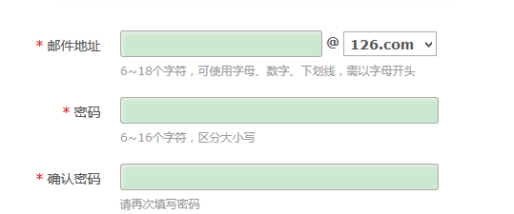
黑盒测试技术-等价类

Slide 4
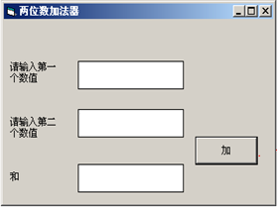
黑盒测试技术-等价类
为什么引入等价类划分法-穷举测试
计算两个0—99之间整数的和

Slide 5
黑盒测试技术-等价类
为什么引入等价类划分法-穷举测试
计算两个0—99之间整数的和

Slide 6
等价类测试
计算两个0—99之间整数的和
0+1 1+1 1+2 1+3 1+4 1+5 ……+99
2+1 2+2 2+3 2+4 2+5 ……
3+1 3+2 3+3 3+4 3+5 ……
4+1 4+2 4+3 4+4 4+5 ……
5+1 5+2 5+3 5+4 5+5 ……
…… ……. …… …… ……
99+……
Notes:
现在针对这句话测试 这句话是什么？ 需求！！！
大家会不会像小猪一样 。。。。。。
大家肯定说 我怎么会像它一样愚蠢呢 嘿嘿 别笑话它 其实咱们很多同学在测试过程中一直在做着小猪的超级模仿秀 比如说登陆页面 输入用户名 1-10个汉字 有的同学 输入 张三 张晓三 张小小三 其实这个时候你就是在进行着小猪一样的工作 什么工作呢？ 穷举测试
如果我们这时候采用下面讲解的等价类划分法的话 这里我告诉你 上面的这些输入其实都可以用任何一个比如“张三”来替代 而其他的都可以省略
这样大家会觉得省了不少事情 没错 等价类划分法就是这样避免重复或丢失用例的这样的一种方法 来看一下

Slide 7
等价类测试
产生的原因
对系统进行穷尽测试是不可能的
使用有限的数据对系统进行测试是可能的
我们可以选择少量测试用例来测试系统，并满足
测试是完备的
测试是没有冗余的

Slide 8
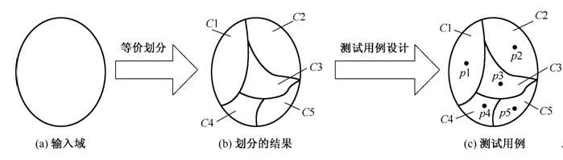
等价类测试
基本原理
3个约束：分而不交、合而不变、类内等价

Slide 9
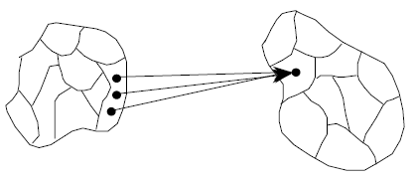
等价类测试
1.R是一种等价关系。
定义：
对于输入域中的x, y，
xRy当且仅当F(x ) = F(y)
2.一种等价关系将引入一个数据集的一种划分。
3.当映射F是多对1的时候，等价关系R的效果最好。
输入域 范围

Slide 10
等价类测试
等价类划分法依据需求对输入/输出的范围进行细分，然后再分出的每一个区域内选取一个有代表性的测试数据开展测试。

Slide 11
等价类测试
有效等价类
输入域中一组合理、有意义（符合需求说明）的数据的集合，被用于检验系统指定功能和性能能否正确实现
无效等价类
输入域中一组不合理、无意义（不符合需求说明）的数据的集合，被用于检验系统的容错性
注意：独立性假设的前提

Slide 12
等价类测试
等价类划分的原则：
(1)若输入条件规定了取值范围，且取值范围上、下限之间的数据是有意义的数据，则取值范围内的数据构成一个有效等价类，小于下限、或大于上限的所有数据分别构成两个无效等价类；
(2)若输入条件规定了“必须如何”的条件，则满足必须条件的数据构成一个有效等价类，其他数据构成一个无效等价类；

Slide 13
等价类测试
(3)若输入条件是一个布尔量，则取真值的数据构成一个有效等价类，取假值的数据构成一个无效等价类；
(4)若输入条件是一个逻辑量，即规定了输入数据的一组值，且系统要对每个输入值分别进行处理，则可为每一个输入值确立一个有效等价类，此外还要针对这组值确立一个无效等价类，它是所有不允许的输入值的集合
（5）用户需求规定必须遵守某种规则时，可规定一个有效等价类及若干个不同角度违反规则的无效等价类

Slide 14
等价类测试-设计测试用例的步骤
设计一个新用例，使它仅覆盖一个尚未覆盖的无效等价类。
重复该步骤，直到所有的无效等价类均被用例所覆盖
设计一个新用例，使它能够尽量多覆盖尚未覆盖的有效等价类。
重复该步骤，直到所有有效等价类均被用例所覆盖
为等价类表中的每一个等价类分别规定一个唯一的编号
依据常用方法划分等价类

Slide 15
等价类测试
有效等价类
无效等价类
等价类
计算两个0—99之间整数的和
无效等价类<0
有效等价类
0—99
无效等价类
>99

Slide 16
等价类测试
<0 [1]
整数
0—99 [2]
数值
小数 [4]
>99 [3]
加数
字母[5]
特殊字符[6]
非数值
空格[7]
空白[8]
Notes:
刚才是根据数据范围划分的有效等价类和无效等价类，那么大家根据加数去区分，是不是可以分为数值和非数值。
那么数值又分为什么？整数和小数；
非数值分为字母，特殊字符，空格，空白等。
那么我们再看看这条需求里面有没有一个可以提取的地方？比如 两个，两个怎么划分？两个加数，一个加数或者三个加数，对不对？
我们根据数字范围划分，根据加数的对象划分，根据几个数相加划分，都已经划分好了，那么我们接下来做的工作就是，提取每个等价类里面的数据，组合成用例，如何抽取，给大家2分钟时间先自己在自己的稿纸上，抽取一遍，之后，我们一起来看，看看大家有没有做正确。
细心的同学可能会看到我们在这个图上有一个编号，这个编号做什么？就是设计用例的编号，一一对应着写。

Slide 17
等价类测试
用例编号 | 所属等价类 | 加数1 | 加数2 | 和
1 | 2（有效等价类） | 3 | 40 | 43
2 | 1（无效等价类） | 0 | -1 | 提示“请输入1—100之间的整数”
3 | 3（无效等价类） | 110 | 101
4 | 4（无效等价类） | 1.2
5 | 5（无效等价类） | A | B
6 | 6（无效等价类） | @ | #
7 | 7（无效等价类） | 空格 | 空格
8 | 8（无效等价类）
…… | …… | …… | …… | ……

Slide 18
等价类测试

Slide 19
输出域的等价类
某酒水销售公司指派销售员销售各种酒水，其中白酒、红酒和啤酒的单价分别为168元/瓶、 120元/瓶、5元/瓶。
每个销售员，白酒每月的最高供应量为5000瓶，红酒为3000瓶，啤酒为30000瓶
各销售员每月至少需售出白酒50瓶，红酒30瓶，啤酒300瓶
月末，各销售员向酒水销售公司上报他所在区域的销售业绩，酒水销售公司根据其销售额计算该销售员的佣金，并作为奖金发放

Slide 20
输出域的等价类
销售员的佣金计算方法如下：
2万元以下(含)：0.5%；
2万元(不含)～4.5万元(含)：1%；
4.5万元以上(不含)：4%。
最终将由佣金计算系统生成月销售报告，对当月售出的白酒、红酒和啤酒总数进行汇总，并计算销售公司的总销售额和各销售员的佣金

Slide 21
输出域的等价类
输出域的等价类测试的流程
设计测试用例
划分每类输出结果的等价类
确定有几类输出结果

Slide 22
输出域的等价类
输出域的选择
销售额？
佣金？

Slide 23
输出域的等价类
有效等价类(销售额)
T1:[1.35，2]
T2:（2，4.5]
T3:（4.5，135]
无效等价类
F1:[0，1.35）
F2:(135，+无穷）

Slide 24
内容总结
为什么引等价类划分
避免测试工作量过大，并且测试不合理
什么是等价类划分
依据需求对输入的范围进行细分，然后再分出的每一个区域内选取一个有代表性的测试数据开展测试
怎样进行等价类划分
依据常用方法进行等价类划分（分类）
为每个等价类规定唯一编号（编号）
设计用例，使它能够覆盖尽量多未覆盖的有效等价类，直到有效等价类覆盖完（有效）
设计一个新用例，使它仅覆盖一个尚未覆盖的无效等价类，重复，直到覆盖所有未覆盖的等价类（无效）

